Slide 1

Проект бюджета Фёдоровского городского поселения Тосненского муниципального района Ленинградской области на 2022 год и на плановый период 2023 и 2024 годов

Slide 2
Составление проекта бюджета основывается на:
положениях послания Президента Российской Федерации Федеральному Собранию Российской Федерации, определяющих бюджетную политику (требования к бюджетной политике) в Российской Федерации
основных направлениях бюджетной политики и налоговой политики
прогнозе социально-экономического развития
Муниципальных программах
(проектах изменений муниципальных программ)

Slide 3
Основные параметры проекта бюджета Фёдоровского городского поселения Тосненского муниципального района Ленинградской области на 2022 год и на плановый период 2023-2024 годов (тыс. руб.)
Дефицит
-13 655,145
360 505,234
Дефицит
Дефицит
0,00
0,00
346 850,089
129 928,820
132 284,920
129 928,820
132 284,920

Slide 4
Структура доходов бюджета
2022 год
8 258,5
тыс. рублей
130 400,5
2,4%
208 191,1
37,6%
60,0%

Slide 5
Налоговые доходы 2022г.

Slide 6
Неналоговые доходы 2022 г.

Slide 7
Безвозмездные поступления на 2022 год
Субвенции бюджетам бюджетной системы
Российской федерации
293,120 тыс. рублей:
Субвенции бюджетам городских поселений на осуществление первичного воинского учета на территориях, где отсутствуют военные комиссариаты – 289,600 тыс.руб.
Субвенции бюджетам городских поселений на выполнение передаваемых полномочий субъектов Российской Федерации (полномочия в сфере административных правооотношений) – 3,520 тыс.руб.
Субсидии бюджетам бюджетной системы Российской Федерации (межбюджетные субсидии)
207 897,969 тыс.рублей:
Субсидии бюджетам городских поселений на осуществление дорожной деятельности в отношении автомобильных дорог общего пользования – 16 666,719 тыс. рублей
Субсидии бюджетам городских поселений на софинансирование капитальных вложений в объекты муниципальной собственности – 168 000,00 тыс. рублей
Субсидии бюджетам городских поселений на реализацию программ формирования современной городской среды – 10 000,00 тыс.рублей

Slide 8
ПРОЧИЕ СУБСИДИИ БЮДЖЕТАМ ГОРОДСКИХ ПОСЕЛЕНИЙ
13 231,250 тыс.рублей:
субсидии на капитальный ремонт объектов культуры –
11 036,650 тыс. рублей
субсидии на комплекс мероприятий по борьбе с борщевиком Сосновского – 764,700 тыс. рублей
субсидии бюджетам бюджетной системы Российской Федерации (межбюджетные субсидии) – 1 429,900 тыс.рублей

Slide 9
Структура расходов бюджета Фёдоровского городского поселения тосненского муниципального района ленинградской области на 2022 год

Slide 10
Планируемые расходы бюджета
Фёдоровского городского поселения
Тосненского муниципального района ленинградской области на 2022 год
360 505,234 тыс. рублей
47 530,02 тыс. рублей
312 975,214 тыс. рублей

Slide 11
Муниципальные программы Фёдоровского городского поселения
Тосненского муниципального района Ленинградской области
Наименование муниципальной программы | Запланированные расходы на 2022, тыс. рублей
Повышение квалификации муниципальных и не муниципальных служащих администрации Федоровского городского поселения Тосненского района Ленинградской области | 120,0
Развитие физической культуры и спорта на территории Федоровского городского поселения Тосненского района Ленинградской области | 4 384,0
Развитие культуры Федоровского городского поселения Тосненского района Ленинградской области | 34 592,5
Безопасность на территории Федоровского городского поселения Тосненского района Ленинградской области | 1 656,0
Развитие улично-дорожной сети Федоровского городского поселения Тосненского района Ленинградской области | 31 134,1
Жилищно-коммунальное хозяйство и благоустройство территорий Федоровского городского поселения Тосненского района Ленинградской области | 22 382,8
Борьба с борщевиком Сосновского на территории Федоровского городского поселения Тосненского района Ленинградской области | 1 206,2
Энергосбережение и повышение энергетической эффективности Федоровского городского поселения Тосненского района Ленинградской области | 2 640,0
Формирование комфортной городской среды на территории Федоровского городского поселения Тосненского района Ленинградской области | 10 400,0
Водоснабжение и водоотведение Федоровского городского поселения Тосненского района Ленинградской области | 202 409,6
Создание условий для экономического развития в Федоровском городском поселении Тосненского района Ленинградской области | 2 050,0

Slide 12


Программа «Жилищно-коммунальное хозяйство и благоустройство территории Фёдоровского городского поселения Тосненского муниципального района Ленинградской области»
Мероприятия по благоустройству и содержанию территорий Фёдоровского городского поселения – 20 298,3 тыс. рублей:
оплата электроэнергии уличного освещения
работы по благоустройству и озеленению территории Фёдоровского городского поселения
работы по прочистке придорожных и дренажных канав
- работы по благоустройству детских игровых и спортивных площадок
- работы по разработке дизайн - проектов благоустройства территорий Федоровского городского поселения
работы по разработке сметной документации по ремонту дворовых территорий
демонтаж сараев на месте нового сквера
мероприятия по дезинфекции территории
мероприятия по уничтожению борщевика Сосновского
- праздничное оформление территории поселения и демонтаж украшений
установка забора у роллердрома
заключение договора на подготовку смет и дефектных ведомостей для нужд администрации
работы по утилизации несанкционированных свалок
Мероприятия по жилищному хозяйству на территории Федоровского городского поселения – 1 227,5 тыс. рублей
ремонт муниципального жилья
взносы за капитальный ремонт муниципального жилья
коммунальные услуги за имущество
Мероприятия по коммунальному хозяйству на территории Федоровского городского поселения – 857,0 тыс. рублей
субсидии на фактически понесенных затрат в связи с предоставлением услуг банного комплекса
доставка питьевой воды

Slide 13
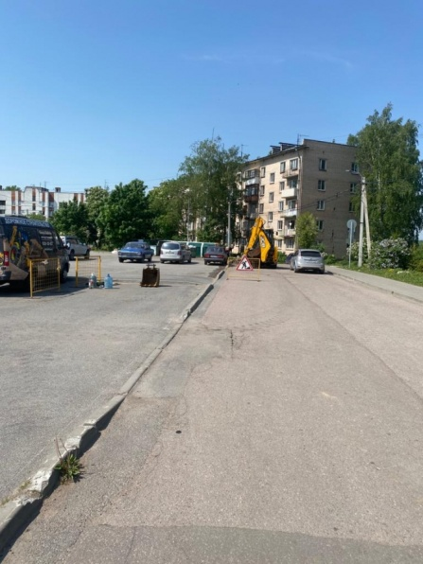
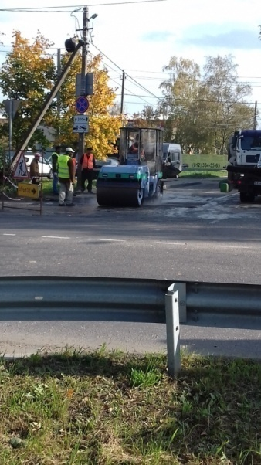
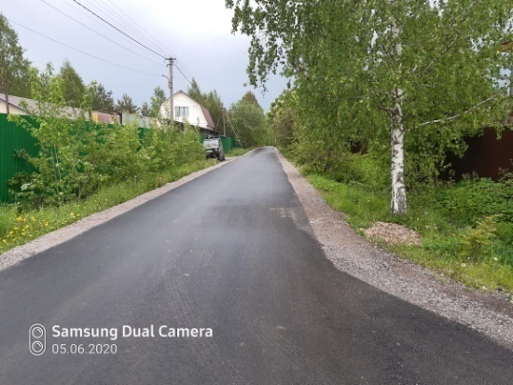
Программа "Развитие улично-дорожной сети Фёдоровского городского поселения Тосненского муниципального района Ленинградской области" - 31 134,1 тыс. рублей (16 666,72 тыс. руб.- за счет средств областного бюджета и 14 467,38 тыс. руб. – за счет средств местного бюджета)
Средства направлены на:
-ремонт автомобильной дороги в д.Аннолово, Тосненского района, Ленинградской области,
дорога Кольцевая (от ул. Восточная до ул. Новая)
разработку и проверку сметной документации по ремонту автодорог, технический надзор (контроль) за выполнением работ по ремонту улично-дорожной сети на территории Фёдоровского городского поселения
содержание муниципальных дорог, проездов, пешеходных дорожек
грейдирование муниципальных дорог, проездов
устройство пешеходной дорожки в д.Аннолово от ул.Речная, вдоль ул.Центральная

Slide 14

Муниципальная программа «Формирование комфортной городской среды на территории Федоровского городского поселения Тосненского района Ленинградской области » направлено 10 000,0 тыс. руб. из областного бюджета
Средства направлены на:
Строительство зоны отдыха по адресу: Фёдоровское г.п., за д.9, к.1 по ул.Почтовая (сквер им. М.А. Раппопорта)

Slide 15
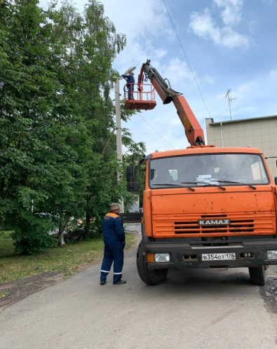
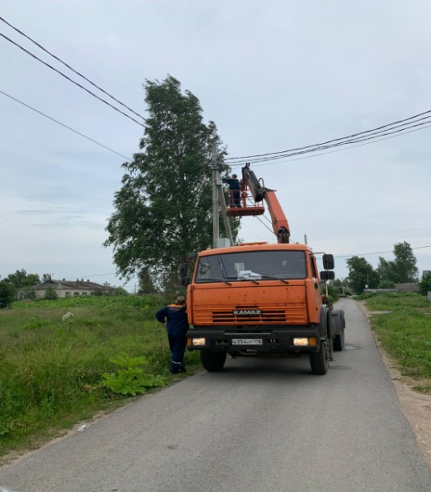

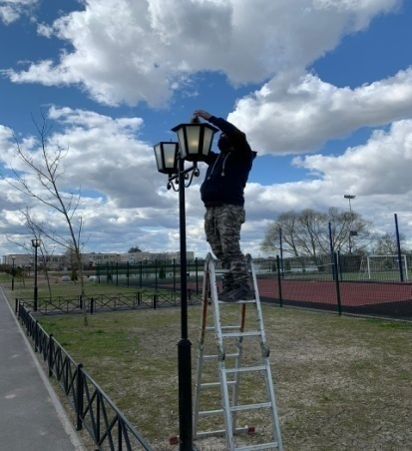
Муниципальная программа "Энергосбережение и повышение энергоэффективности Федоровского городского поселения Тосненского района Ленинградской области 2 640,0 тыс. рублей
Средства направлены:
техническое обслуживание электроустановок сетей уличного освещения – 850,0 тыс. руб.
проектирование линий освещения гп. Федоровское, ул. Полевая, Новая, Ладога, Набережная, Аннолово, Павузи – 740,0 тыс. руб.
постановка на кадастровый учет линий освещения - 350,0 тыс. руб.
закупку светильников уличного освещения – 350,0 тыс. руб.
разработка схем освещения улиц - 100,0 тыс. руб.
Обслуживание и ТО дизель-генератора АД-200 Т-400, закупка АВР – 250,0 тыс. руб.

Slide 16
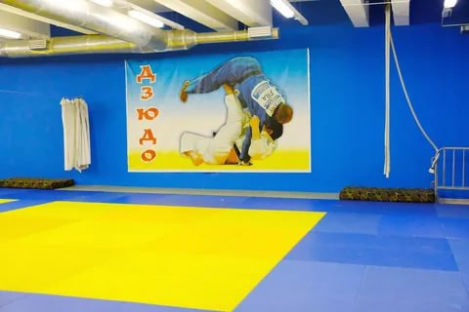
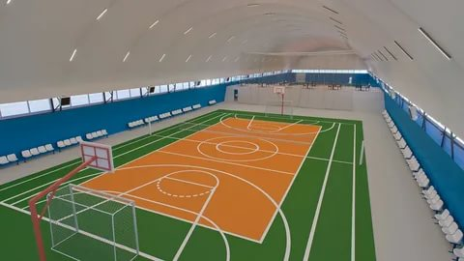
Муниципальная программа "Развитие культуры в Фёдоровском городском поселении Тосненского муниципального района Ленинградской области" 34 592,5 тыс. рублей
По подпрограмме "Обеспечение жителей Федоровского городского поселения Тосненского района Ленинградской области услугами в сфере культуры и досуга" запланировано 33 866,5 тыс. руб., в том числе:
на обеспечение деятельности учреждения культуры в сумме 18 081,50 тыс. руб;
на организацию и проведение мероприятий в области культуры – 450,0 тыс. руб.;
на ремонт спортивного зала – 15 785,00 (ОБ – 11 036,7 тыс.руб.; МБ – 4 748,3 тыс.руб.)
по подпрограмме "Молодежь Фёдоровского городского поселения Тосненского района Ленинградской области" запланировано 246,0 тыс. руб.:
трудоустройство несовершеннолетних детей в дни школьных каникул

Slide 17
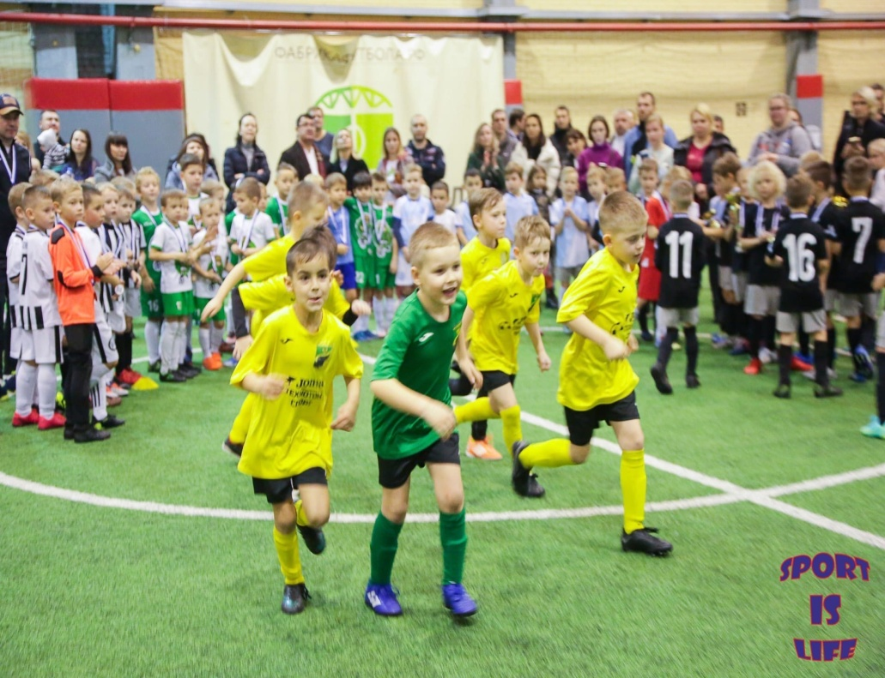
Муниципальная программа «Развитие физической культуры и спорта
на территории Фёдоровского городского поселения
Тосненского района Ленинградской области»
4 384,0 тыс. рублей
По подпрограмме «Обеспечение жителей Фёдоровского городского поселения Тосненского района Ленинградской области услугами в сфере физической культуры и спорта»
запланированы расходы на обеспечение деятельности МКУ «Федоровский ДК» в сумме
4 324,0 тыс. руб.
По подпрограмме «Развитие физической культуры и массового спорта в Федоровском городском поселении Тосненского района Ленинградской области» запланированы расходы в размере 60,0 тыс. руб.

Slide 18
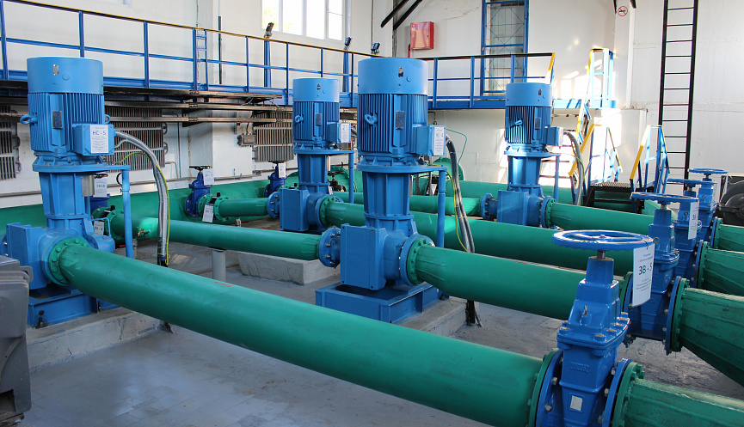
Муниципальная программа «Водоснабжение и водоотведение Фёдоровского городского поселения Тосненского муниципального района Ленинградской области" 202 409,640 тыс. рублей (из них: областной бюджет – 168 000,00 тыс. рублей, местный бюджет – 34 409,640 тыс. рублей) - Средства направлены на строительство повышающей насосной станции и резервуаров чистой питьевой воды

Slide 19

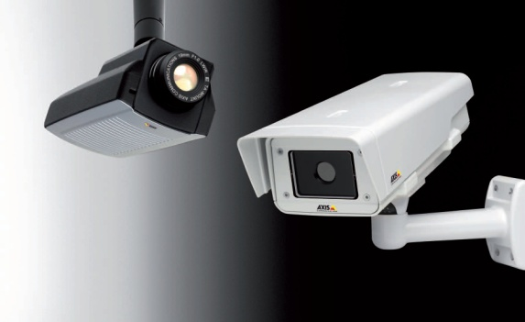
Муниципальная программа "Безопасность Фёдоровского городского поселения Тосненского муниципального района Ленинградской области"
1 656,0 тыс. рублей
Средства направлены на:
- обслуживание системы видеонаблюдения - 670,0 тыс. руб.
- на реализацию мероприятий в области пожарной безопасности (техническое обслуживание пожарной машины, обслуживание пожарных гидрантов ) – 410,0 тыс. руб.
- на реализацию мероприятий по обслуживанию и эксплуатации системы оповещения населения - 300,0 тыс. руб.
несение аварийно-спасательной готовности – 55,0 тыс.руб.
услуги по обслуживанию тревожной кнопки – 170,0 тыс. руб.
мероприятия по противодействию экстремизму и профилактике терроризма – 5,0 тыс. руб.
создание резервов (запасов) материальных ресурсов для ликвидации ЧС – 46,0 тыс. руб

Slide 20
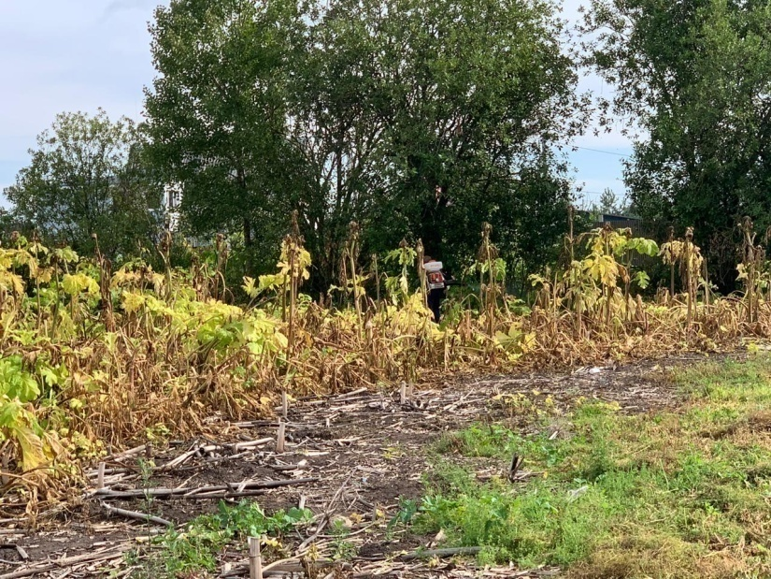
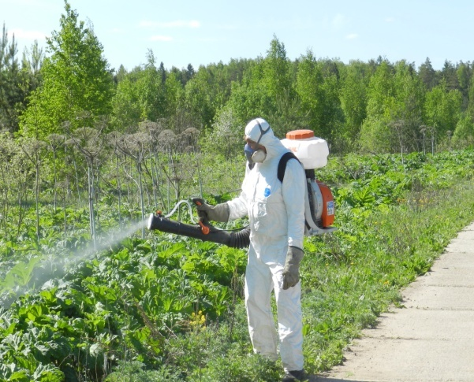
Муниципальная программа «Борьба с борщевиком Сосновского на территории Фёдоровского городского поселения Тосненского муниципального района Ленинградской области» 1 206,2 тыс. рублей (764,7 тыс. руб. – областной бюджет, 441,5 тыс.руб. – местный бюджет)
Ликвидация очагов распространения борщевика химическими методами 1 156,2 тыс. рублей. Оценка эффективности проведенных химических мероприятий по уничтожению борщевика Сосновского 50,0 тыс. рублей.

Slide 21

Непрограммные расходы
Непрограммные расходы в 2022 году составят
47 530,02 тыс. руб., из них:
решение вопросов в области национальной экономики – 110,0 тыс. руб.;
мероприятия в области национальной безопасности – 3,5 тыс. руб.;
мероприятия в сфере поддержки издательств и периодических средств массовой информации- 1 031,1 тыс.руб.;
решение общегосударственных вопросов – 45 800,82 тыс. руб.;
мобилизационная и вневойсковая подготовка – 289,6 тыс.руб.;
- мероприятия социальной политики – 295,0 тыс. руб.

Slide 22
Спасибо за
внимание!

